Slide 1
Badanie algorytmów retransmisji pakietów
25.05.2017
Krzysztof Grabiec

Slide 2
Spis treści
Wstęp
Architektura protokołu TCP
Analiza dziedziny problemu
Opis badanych Algorytmów retransmisji
Wyniki eksperymentów programistycznych
Zakończenie
25.05.2017
Krzysztof Grabiec

Slide 3
Wstęp
Cel pracy dyplomowej
  Zaimplementowanie algorytmów retransmisji
  Przeprowadzenie testów zaimplementowanych algorytmów
  Podsumowanie wyników i ich analiza
25.05.2017
Krzysztof Grabiec

Slide 4
Architektura protokołu TCP
TCP, czyli Transmission Control Protocol jest to protokół komunikacyjny wykorzystywany do przesyłania danych pomiędzy procesami uruchomionymi na różnych maszynach w postaci pakietów
25.05.2017
Krzysztof Grabiec

Slide 5
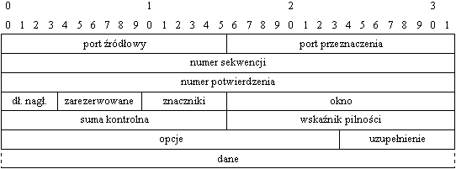
Architektura protokołu TCP
Budowa segmentu TCP
25.05.2017
Krzysztof Grabiec

Slide 6
Architektura protokołu TCP
Funkcja sterowania przepływem
Mechanizm sterowania przepływem umożliwia odbiorcy zmniejszenie ilości wysyłanych do niego danych. Jest ona używana, gdy odbiorca nie ma możliwości odebrania na raz takiej ilości danych, jaką zaproponował nadawca.
25.05.2017
Krzysztof Grabiec

Slide 7
Architektura protokołu TCP
Funkcja kontroli przeciążenia
Dbanie o kwestie dostosowana ilości danych przesyłanych do aktualnej przepustowości sieci jest odpowiedzialny mechanizm kontroli przeciążenia. Mechanizm ten wykorzystuje następujące algorytmy:
Algorytm powolnego startu
Algorytm unikania przeciążenia
25.05.2017
Krzysztof Grabiec

Slide 8
Architektura protokołu TCP
Dla ułatwienia opisu algorytmów, które są stosowane w mechanizmie kontroli przeciążenia wykorzystane zostaną poniższe pojęcia:
cwnd – rozmiar okna przeciążenia.
rwnd – rozmiar okna ogłoszony od przeciwnej strony w nagłówku TCP.
MSS – maksymalny rozmiar segmentu ustalony w trakcie nawiązywania połączenia.
ssthresh – próg powolnego startu.
min(x,y) – funkcja zwracająca wartość minimalną z przekazanych argumentów.
max(x,y) – funkcja zwracająca wartość maksymalną z przekazanych argumentów.
25.05.2017
Krzysztof Grabiec

Slide 9
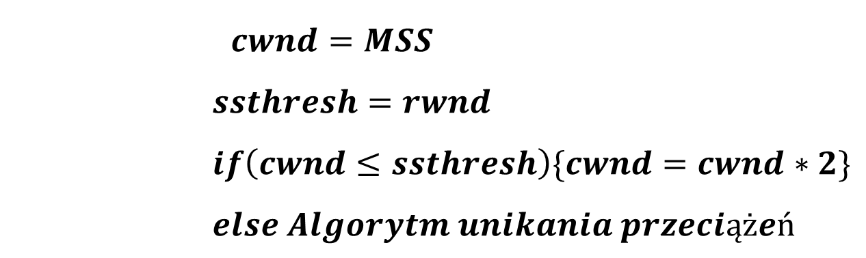
Architektura protokołu TCP
Algorytm powolnego startu
Algorytm polega na transmisji bajtów danych małymi porcjami w celu przetestowania przepustowości sieci.
$$cwnd=MSS$$
$$ssthresh=rwnd$$
$$if\left(cwnd≤ssthresh\right)\{cwnd=cwnd∗2\}$$
$$else Algorytm unikania przeciążeń$$
25.05.2017
Krzysztof Grabiec

Slide 10
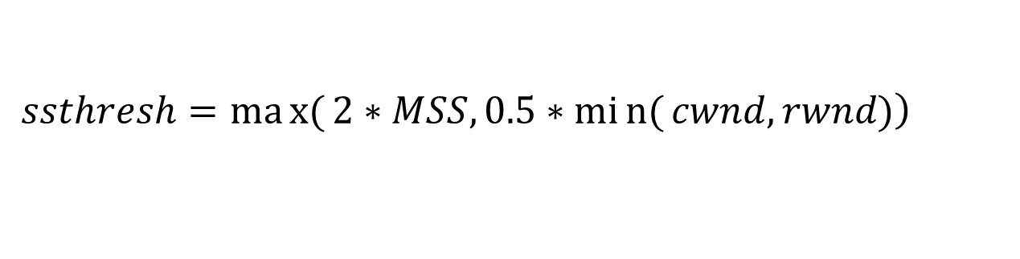
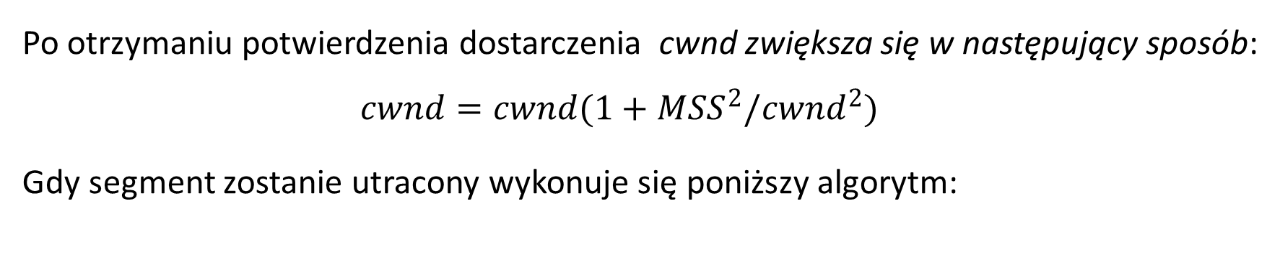

Architektura protokołu TCP
Algorytm unikania przeciążenia
Algorytm zakłada, że utrata segmentu została spowodowana przeciążeniem sieci. Taki segment uznaje się za utracony, jeżeli w ustalonym czasie nie dotrze potwierdzenie dostarczenia tego segmentu.
Po otrzymaniu potwierdzenia dostarczenia cwnd zwiększa się w następujący sposób:
$$cwnd=cwnd(1+{MSS}^{2}/{cwnd}^{2})$$
Gdy segment zostanie utracony wykonuje się poniższy algorytm:
$$\left.ssthresh=max{(}2∗MSS,0.5∗min{(}cwnd,rwnd)\right)$$
$$cwnd=MSS$$
$$if\left(cwnd<ssthresh\right)Algorytm powolnego startu$$
25.05.2017
Krzysztof Grabiec

Slide 11
Analiza dziedziny problemu
  Opis problemu
Główna trudnością wyliczenia czasu dla następnej retransmisji jest przewidzenie przez algorytm aktualnego ruchu w sieci na drodze transportowanego pakietu
Ilość retransmisji powinna być najbliższa wartości wymaganych retransmisji (nie najniższa) a średnie RTO powinno być jak najbardziej zbliżone do średniego czasu podróży pakietów RTT.
25.05.2017
Krzysztof Grabiec

Slide 12
Analiza dziedziny problemu
  Istniejące rozwiązania
Aktualnie najbardziej powszechnym i najczęściej stosowanych algorytmem retransmisji dla protokołu TCP jest klasyczny algorytm retransmisji Jacobsona, bądź jego zmodyfikowane wersje.
25.05.2017
Krzysztof Grabiec

Slide 13
Opis badanych algorytmów retransmisji
Zaimplementowane algorytmy retransmisji
Klasyczny algorytm retransmisji pakietów (Jacobsona)
Algorytm retransmisji na podstawie entropii błędów
Algorytm retransmisji na podstawie entropii czasu podróży pakietu
Algorytm RWM (Recursive Weighted Median)
25.05.2017
Krzysztof Grabiec

Slide 14
Opis badanych algorytmów retransmisji
Klasyczny algorytm retransmisji pakietów (Jacobsona)
Algorytm ten jest powszechnie stosowany przy obliczaniu RTO w sieciach. Charakterystyczną cechą tego algorytmu jest prostota i szybkość działania.
Algorytm bierze pod uwagę tylko poprzednio wyliczone RTO i sprawdza odchylenie wyliczonego RTT do stanu rzeczywistego, a następnie na podstawie odchylenia oraz poprzednio wyliczonego RTO wylicza następną wartość RTO.
25.05.2017
Krzysztof Grabiec

Slide 15
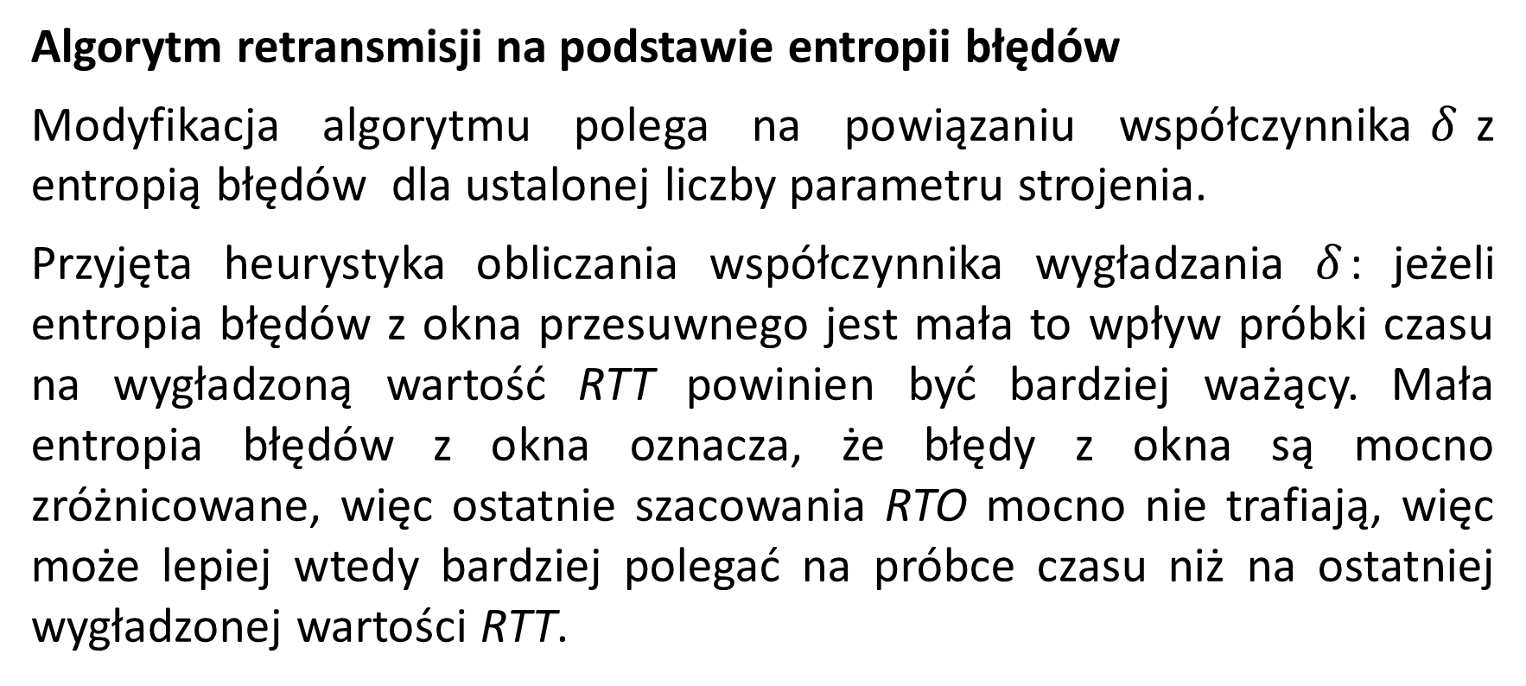
Opis badanych algorytmów retransmisji
Algorytm retransmisji na podstawie entropii błędów
Modyfikacja algorytmu polega na powiązaniu współczynnika$δ$z entropią błędów dla ustalonej liczby parametru strojenia.
Przyjęta heurystyka obliczania współczynnika wygładzania $δ$: jeżeli entropia błędów z okna przesuwnego jest mała to wpływ próbki czasu na wygładzoną wartość RTT powinien być bardziej ważący. Mała entropia błędów z okna oznacza, że błędy z okna są mocno zróżnicowane, więc ostatnie szacowania RTO mocno nie trafiają, więc może lepiej wtedy bardziej polegać na próbce czasu niż na ostatniej wygładzonej wartości RTT.
25.05.2017
Krzysztof Grabiec

Slide 16
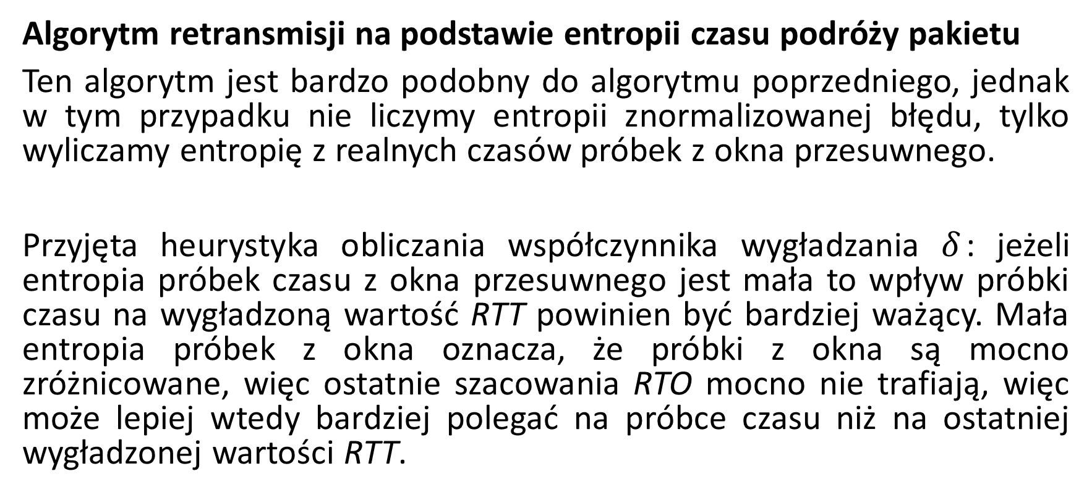
Opis badanych algorytmów retransmisji
Algorytm retransmisji na podstawie entropii czasu podróży pakietu
Ten algorytm jest bardzo podobny do algorytmu poprzedniego, jednak w tym przypadku nie liczymy entropii znormalizowanej błędu, tylko wyliczamy entropię z realnych czasów próbek z okna przesuwnego.
Przyjęta heurystyka obliczania współczynnika wygładzania $δ$: jeżeli entropia próbek czasu z okna przesuwnego jest mała to wpływ próbki czasu na wygładzoną wartość RTT powinien być bardziej ważący. Mała entropia próbek z okna oznacza, że próbki z okna są mocno zróżnicowane, więc ostatnie szacowania RTO mocno nie trafiają, więc może lepiej wtedy bardziej polegać na próbce czasu niż na ostatniej wygładzonej wartości RTT.
25.05.2017
Krzysztof Grabiec

Slide 17
Opis badanych algorytmów retransmisji
Algorytm RWM (Recursive Weighted Median)
Algorytm RWM wylicza kolejne RTO przy użyciu mediany wag. Tak samo jak w poprzednim algorytmie jest zastosowane okno przesuwne zawierające k realnych czasów podróży, każdy z czasów posiada własną wagę, która jest na początku z góry ustalona. Wagi są dobierane na zasadzie im starsza próbka czasu tym waga jest mniejsza.
25.05.2017
Krzysztof Grabiec

Slide 18
Wyniki eksperymentów programistycznych
Do badania algorytmów wykorzystałem 9 plików z próbkami czasów podróży pakietów. Próbki te udostępnił mi Pan Piotr Arabas z Instytutu Telekomunikacji Politechniki Warszawskiej. Aby kompetentnie zinterpretować wyniki badań musiałem, przeanalizować ruch pakietów w każdej próbce. W tym celu postanowiłem zobrazować czasy pakietów za pomocą wykresu zależności między czasem podróży pakietu w tę i z powrotem oraz numerem pakietu. Taki zabieg pozwolił mi zobaczyć jak zachowywały się algorytmy w momencie badania danej próbki.
25.05.2017
Krzysztof Grabiec

Slide 19
Wyniki eksperymentów programistycznych
Średnie RTO algorytmów dla każdego pliku
 | Sztucznie Generowany | we_reno | we_part1_tra | we_part1_ret | we_part | we_cubic | gl_tra | gl_ret | Equnix delta
Klasyczny | 0,294569 | 9,28639 | 0,034627 | 0,3916180 | 0,055261 | 8,9937 | 1,2712 | 1,3520 | 8,5054
Entropia błędu | 0,301272 | 11,52107 | 0,125606 | 0,4440892 | 0,181902 | 11,0312 | 1,3722 | 1,3647 | 8,3630
Entropia próbki | 0,33395 | 10,04584 | 0,038046 | 0,374405 | 0,056413 | 9,46792 | 1,293677 | 1,35817 | 8,692377
RWM | 0,31207 | 9,15882 | 0,02047 | 0,436074 | 0,032972 | 8,76597 | 1,257074 | 1,406634 | 6,87809
25.05.2017
Krzysztof Grabiec

Slide 20
Wyniki eksperymentów programistycznych
Ilość retransmisji algorytmów dla każdego pliku
 | Sztucznie Generowany | we_reno | we_part1_tra | we_part1_ret | we_part | we_cubic | gl_tra | gl_ret | Equnix delta
Klasyczny | 171 | 185 | 2201 | 54 | 2427 | 153 | 126 | 5 | 19340
Entropia błędu | 3667 | 344 | 2077 | 131 | 2140 | 153 | 1900 | 8 | 119415
Entropia próbki | 1086 | 419 | 1188 | 168 | 1974 | 352 | 1640 | 8 | 113284
RWM | 3025 | 1192 | 8229 | 410 | 9334 | 1033 | 1726 | 7 | 254875
25.05.2017
Krzysztof Grabiec

Slide 21
Wyniki eksperymentów programistycznych
Czasu wykonywania (ms) algorytmu dla każdego pliku
 | Sztucznie Generowany | we_reno | we_part1_tra | we_part1_ret | we_part | we_cubic | gl_tra | gl_ret | Equnix delta
Klasyczny | 60,4726 | 11,9861 | 41,1063 | 3,1309 | 51,0033 | 15,6141 | 24,0172 | 0,8419 | 589,8958
Entropia błędu | 69,0038 | 3,1084 | 78,1201 | 15,618 | 74,7237 | 14,125 | 31,0019 | 15,6405 | 825,0568
Entropia próbki | 123,8869 | 15,6268 | 114,0065 | 19,9295 | 118,2515 | 15,6874 | 102,8114 | 5 | 1474,6475
RWM | 114,1453 | 15,6317 | 196,5475 | 15,6254 | 129,712 | 20,9899 | 37,377 | 7,534 | 1409,5182
25.05.2017
Krzysztof Grabiec

Slide 22
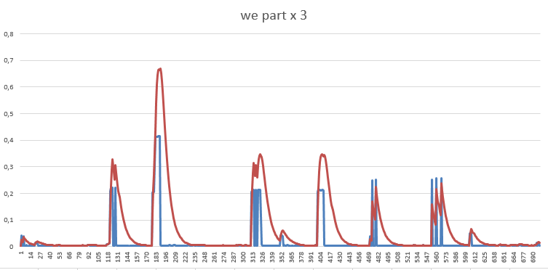
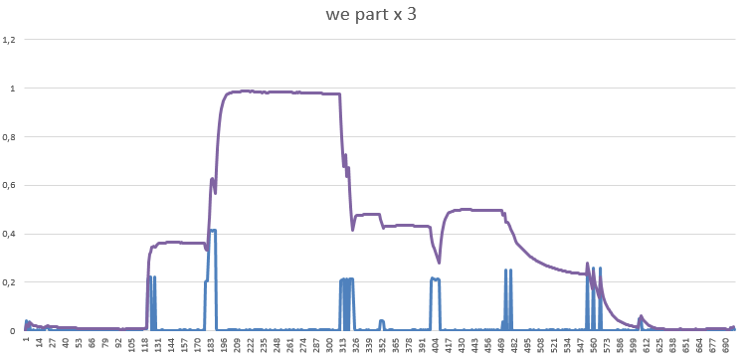
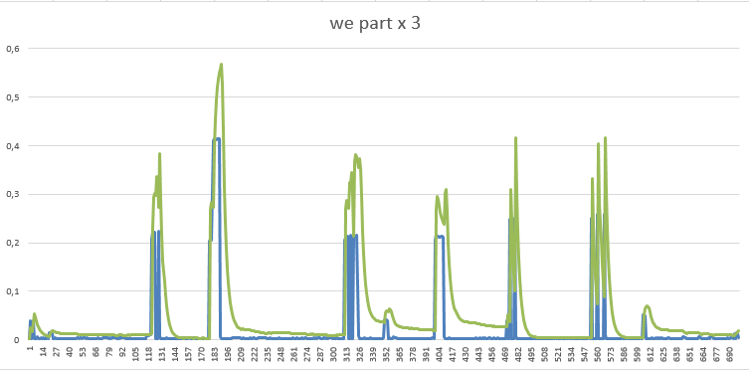
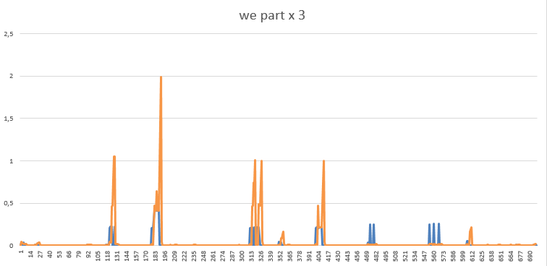
Wyniki eksperymentów programistycznych
Klasyczny algorytm retransmisji pakietów (Jacobsona)
Algorytm retransmisji na podstawie entropii błędów
Algorytm retransmisji na podstawie entropii czasu podróży pakietu
Algorytm RWM (Recursive Weighted Median)

Slide 23
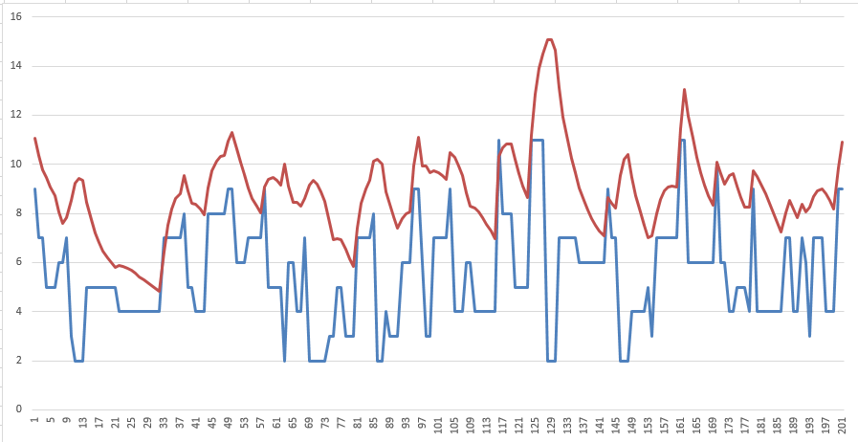
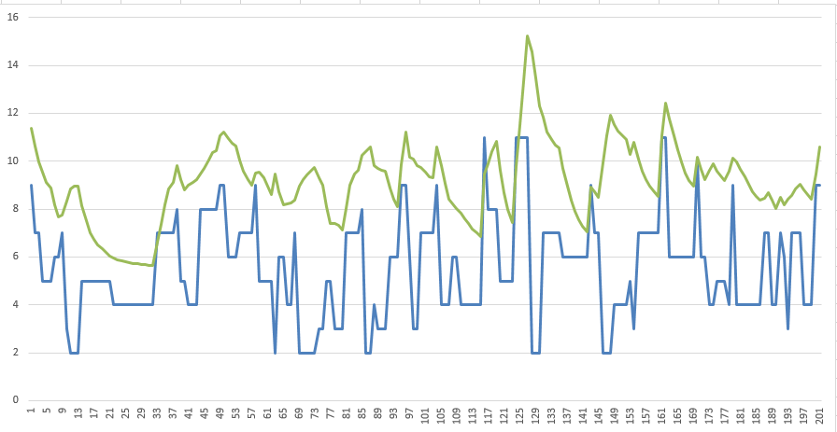
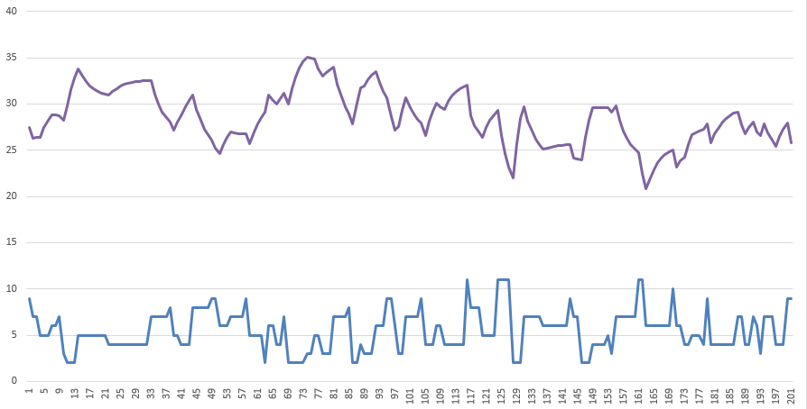
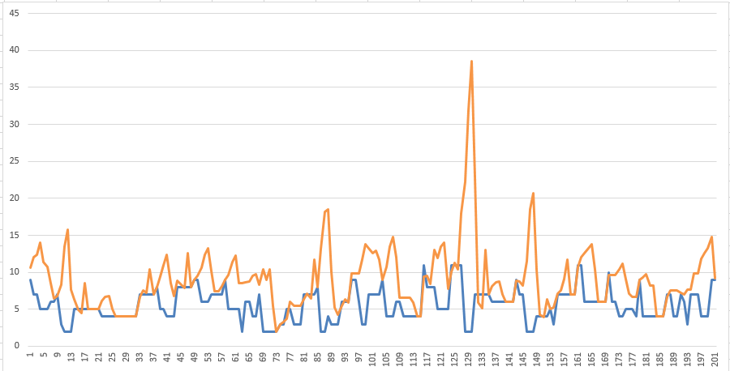
Wyniki eksperymentów programistycznych
Klasyczny algorytm retransmisji pakietów (Jacobsona)
Algorytm retransmisji na podstawie entropii błędów
Algorytm retransmisji na podstawie entropii czasu podróży pakietu
Algorytm RWM (Recursive Weighted Median)

Slide 24
Zakończenie
Wszystkie algorytmy, które badałem dają obiecujące wyniki, jednak na potrzeby pracy musiałem wybrać najlepszy z nich. Postanowiłem więc stworzyć mały ranking algorytmów, gdzie starałem się uwzględnić wady i zalety każdego z nich.
25.05.2017
Krzysztof Grabiec

Slide 25
Zakończenie
Miejsce 1 Klasyczny algorytm retransmisji
Wybrałem ten algorytm na pierwszym miejscu, ponieważ moim zdaniem dawał on najmniejsze ilości retransmisji zachowując też niewielkie średnie RTO. Jego bardzo dużą zaletą jest prostota i prędkość obliczeniowa. Jest to najszybszy z wszystkich 4 algorytmów.
25.05.2017
Krzysztof Grabiec

Slide 26
Zakończenie
Miejsce 2 Algorytm RWM
Pomimo bardzo dużej ilości retransmisji wyliczonych przez ten algorytm, zapewnia on najmniejsze średnie RTO z pośród wszystkich algorytmów, co sprawia, że najbliżej „trzyma” się prawdziwego czasu RTT. Uważam, że algorytm ma dużo elementów, którymi można by było lekko zwiększyć wyniki wyliczeń RTO.
25.05.2017
Krzysztof Grabiec

Slide 27
Zakończenie
Miejsce 3 Algorytm retransmisji na podstawie entropii czasu podróży pakietu
Jest to dobry algorytm, jednak na wykresach widać, że za wolno dostosowuje się do warunków panujących w sieci. Uważam, że gdyby znaleźć powód wolnego dostosowywania się to algorytm mógłby dawać naprawdę obiecujące wyniki.
25.05.2017
Krzysztof Grabiec

Slide 28
Zakończenie
Miejsce 4 Algorytm retransmisji na podstawie entropii błędów
Jest to zdecydowanie najgorzej wypadający algorytm z zestawienia. Możemy to zauważyć po wynikach z tabel, gdzie widać, że ilość retransmisji oraz wartości średniego RTO są po prostu wysokie. Uważam, że entropia błędów ma za małą korelację do RTT, aby na jej podstawie wyliczać RTO.
25.05.2017
Krzysztof Grabiec

Slide 29
Dziękuję za uwagę
25.05.2017
Krzysztof Grabiec

